Slide 1

Angular
Falicitador: Wendell Antildes

Slide 2
Angular
Angular é um framework mantido pelo Google;
Utiliza HTML como template para construir views;
Faz ligação dos dados através de diretivas;
Injeção de dependência e inversão de controle nativos;
Funciona bem em projetos com arquitetura Web/Web Services;
Usa Typescript nas versões mais atuais;
Normalmente utilizado para desenvolver SPAs (Single Page Applications);
Projeto bem ativo;

Slide 3
Angular
Traz qualidade e robustez em termos de estrutura de código;
É de grátis;
Põe ênfase na separação de responsabilidades;
Possibilidade de criar aplicativos mobile através do Cordova, Ionic;
Possibilidade de criar aplicações Desktop;
Desenvolvimento multiplataforma;

Slide 4
Site
https://angular.io

Slide 5
Versões
Versão | Descrição
Angular 1.x (AngularJS) | Javascript, Arquitetura MVC
Angular 2.x | Reescrita da aplicação em TypeScript, quebra de compatibilidade, Arquitetura Componentes/Serviços
Angular 4.x | Redução do tamanho do framework, mais veloz, Angular Universal
Angular 5.x | Performance, melhorias

Slide 6
Quem está usando Angular?
Microsoft Customers
Rockstar Games
YouTube TV
VMware Open Source Software
NBA.com
Udacity
AIESEC
Citibank Customer Service
Google Express

Slide 7
História da web

Slide 8
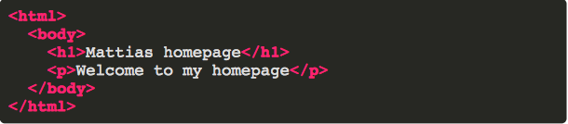
Páginas estáticas

Slide 9
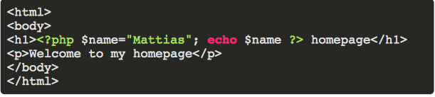
Geradores de páginas

Slide 10
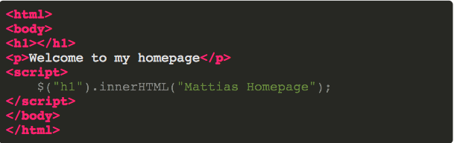
Javascript, DOM, JQUERY

Slide 11
Jquery - Vantagens
JQuery cresceu como uma ótima ferramenta para manipulação DOM;
Diminui a quantidade de código;

Slide 12
Jquery - Desvantagens
Código espaguete sem estrutura;
Seletores criam alto acoplamento;
Não possui nível suficiente de abstrações;
$('#someId').find('some-class').append($('<span>').class('foo'))

Slide 13
Jquery
Single view – OK;
Múltiplas views – OK;
Múltiplas views aninhadas – Misericórdia. (Muitos webapps pertencem a essa categoria);

Slide 14
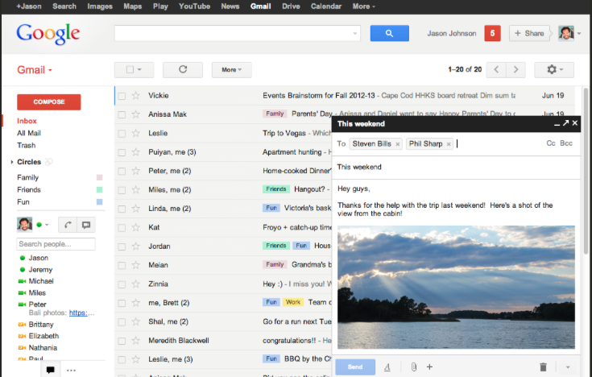
WEB APPS

Slide 15
Linguagem
TYPESCRIPT
TypeScript é um superset de JavaScript;
Ferramental rico na IDE;
ECMA6: classes, fortemente tipada;
var s = 'Hello';
s = 123; // Cannot convert 'number' to 'string'.

Slide 16
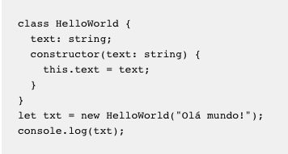
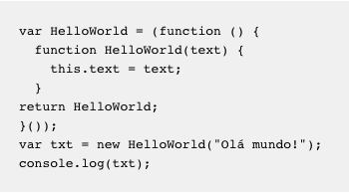
Typescript x Javascript

Slide 17
Funcionamento clássico
Funcionamento de uma SPA: a aplicação (html, css e javascript) é baixada inteiramente no primeiro acesso;
Renderização no navegador;

Slide 18
Servidor
Servidor web de arquivos estáticos

Slide 19
Funcionamento Universal
Renderização das páginas no servidor;
Páginas acessadas primeiramente são entregues primeiro;
Acesso à primeira página da aplicação mais rapidamente;

Slide 20
Servidor Server Side Rendering
Node.js
.NET

Slide 21
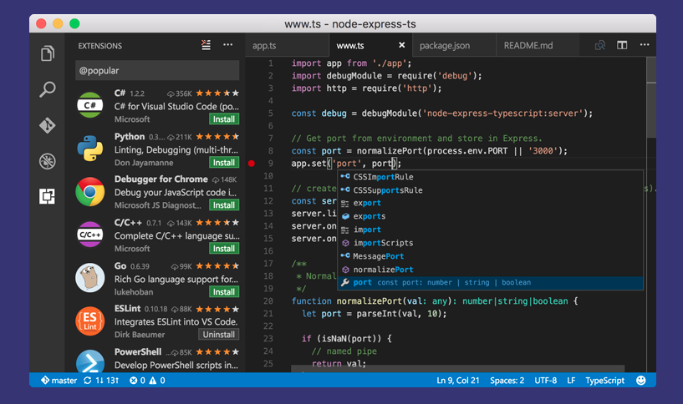
IDE
Visual Studio Code

Slide 22
Uso de comandos
ng serve
ng build
ng g component login

Slide 23
Arquitetura

Slide 24
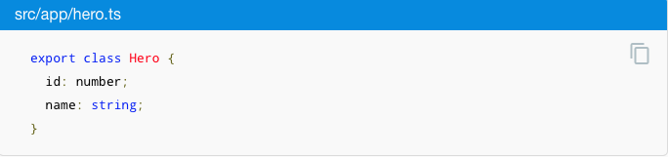
Model

Slide 25
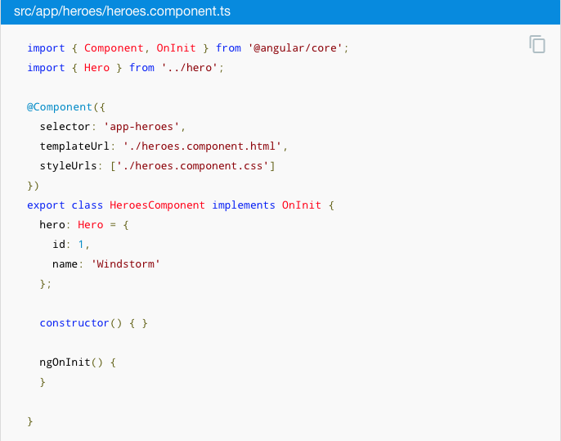
Componente

Slide 26
Árvore de Componentes

Slide 27
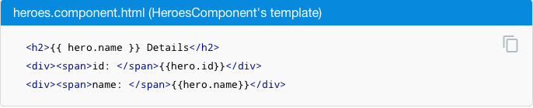
Template

Slide 28
Data binding

Slide 29
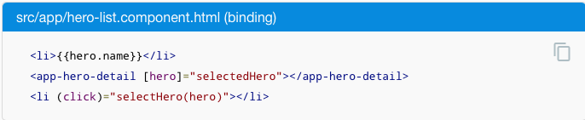
Data binding

Slide 30

Data binding

Slide 31
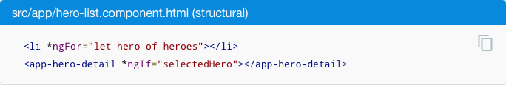
Diretivas

Slide 32
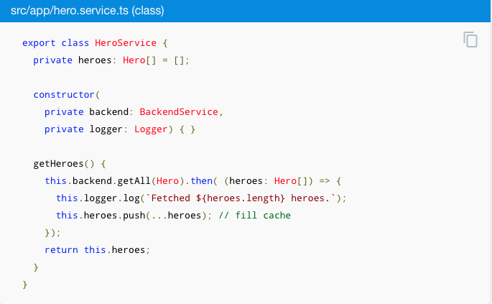
Serviços

Slide 33

Injeção de Dependência

Slide 34
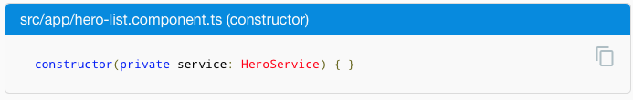
Injeção de Dependência

Slide 35
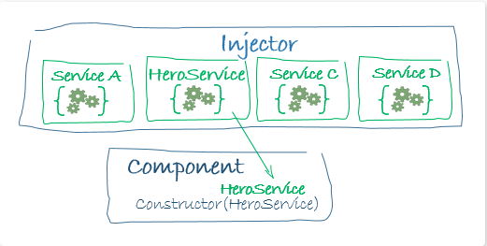
Injeção de Dependência

Slide 36
Exemplo de login
Exemplo de código

Slide 37
Exemplo login em ASP .NET MVC RAZOR
Exemplo

Slide 38
Exemplo de um loading
Exemplo código;

Slide 39
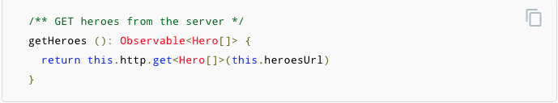
Requisição HTTP

Slide 40
Angular x ASP .NET MVC Razor
 | Angular | Asp .Net MVC Razor
Arquitetura | Componentes | MVC
Renderização | Cliente ou Servidor | Servidor
Manipulação DOM | Two-way model binding | Jquery ou outras bibliotecas
Tipo de aplicação | SPA | MPA

Slide 41
Prós e Contras
Vantagens | Desvantagens
Reusabilidade | Curva de aprendizado
Legilibilidade | Verbosidade
Manutembilidade | Complexidade
Testes
Two-way data binding
Diretivas
Injeção de dependência
Angular Universal

Slide 42
Futuro já começou
Angular
React
Vue.js
Web Assembly

Slide 43
Referências
https://angular.io
https://angular.io/guide/architecture
https://www.madewithangular.com/categories/angular
https://tableless.com.br/angular-2-vale-pena/
https://www.altexsoft.com/blog/engineering/the-good-and-the-bad-of-angular-development/
https://technologyconversations.com/2014/07/10/server-vs-client-side-rendering-angularjs-vs-server-side-mvc/

